Slide 1
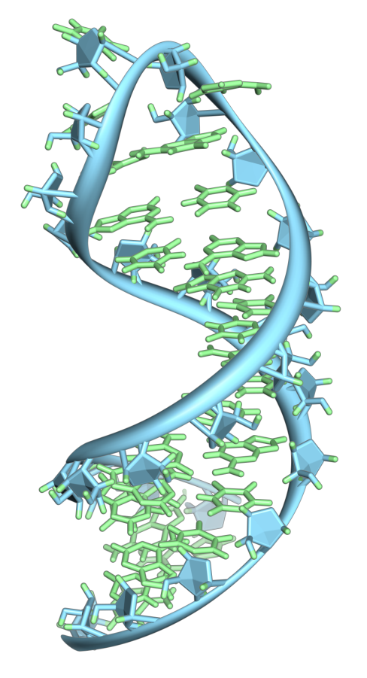
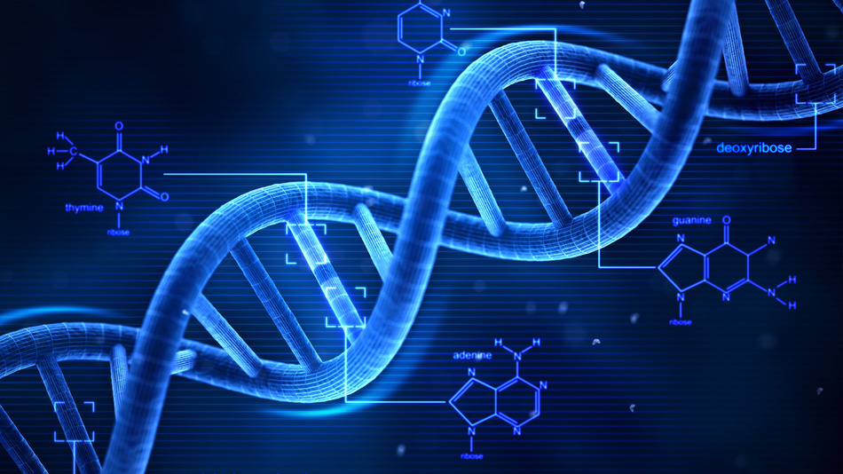
Nukleové kyseliny

Slide 2
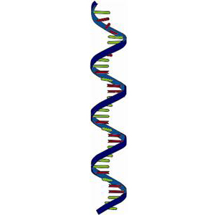
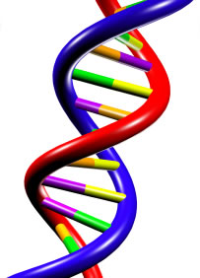
Nukleové kyseliny
-biomakromolekulové látky
-základná zložka živej hmoty

Slide 3
-Prvýkrát ich identifikoval Friedrich Miescher (1869) v jadrách bielych krviniek hnisu (názov od jadra nukleus)-nazvalto nuklein
Pojem nukleové kyseliny zaviedol Richard Altmann
1953-Watson a Crick objavili priestor a štruktúru NK
1962-NK- objav 20. storočia

Slide 4
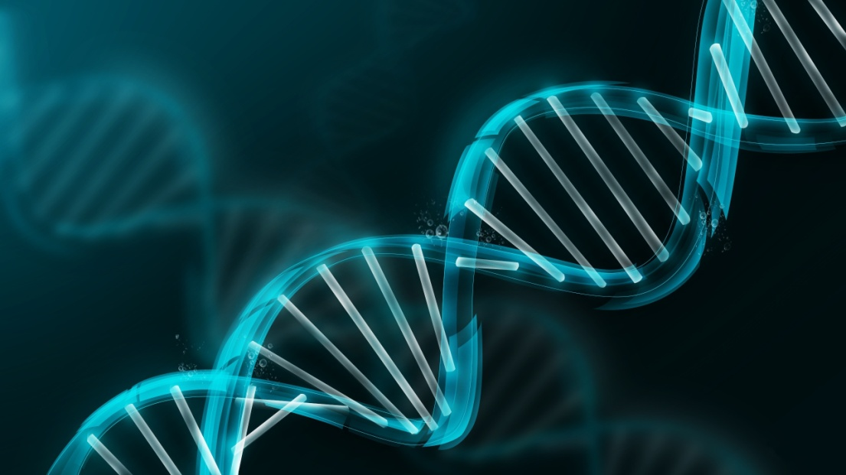
↗ RNA - deoxyribonukleová kyselina
NK
↘ DNA – ribonukleová kyselina
NK- sú zložené z nukleotidov
-spájaním nukleotidov ⇒ polynukleotidové vlákno

Slide 5
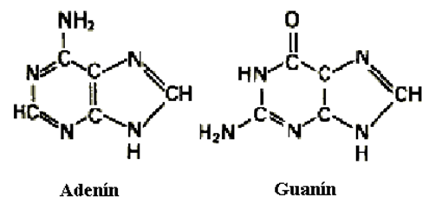
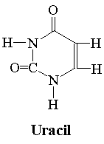
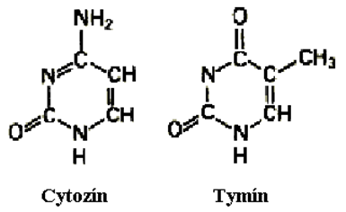
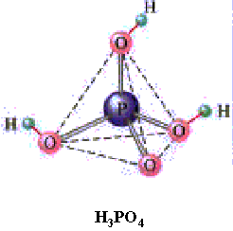
Purpínové bázy
Pyrimidínové bázy
Nukleotid = sacharid. zložka + dusíkatá báza + zvyšok H₃PO₄
Napr. adenínový , nukleotid, cytozínový, tymínový

Slide 6
Nukleotidy sú spojené Esterovou Väzbou, ktorá vzniká medzi zvyškom kyseliny trihydrogenfosforečnej na 5. uhlíku jeho nukleotidu a hydroxylovou skupinou, ktorá je viazaná na treťom atóme uhlíka pentózy susedného nukleotidu.
Smer reťazca NK 5‵→ 3‵
N- glykozídovou väzbou sa viaže báza na 1.C sacharidu

Slide 7
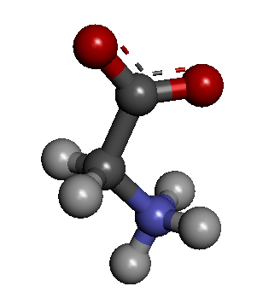
ATP
-významný nukleotid
=kyselina adenozíntrifosforečná
=adenozíntrifosfát
ATP= adenín + ribóza+ tri zvyšky H₃PO₄
Primárny zdroj energie v bunke
-makroergická väzba (∼) (veľa E pri štiepení)→50Kj.mol-1 , v ATP je ich 2

Slide 8
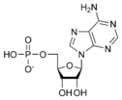
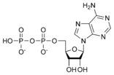
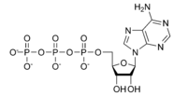
sacharid + adenín + P∼P∼P vratná reakcia
AMP
ADP
ATP
AMP ADP ATP

Slide 9

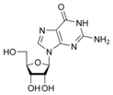



Nukleozid = sacharidová zložka + báza
Vzniká odštiepením zvyškov H₃PO₄ z nukleotidu
adenozín
guanozín
tymidín
cytidín
uridín

Slide 10
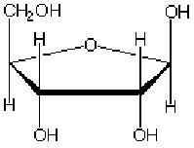
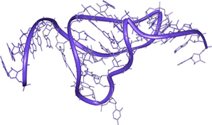
RNA - ribonukleová kyselina
V baktériách → kruhový chromozóm, ribozómy, RNA vírusy- HIV, vírus chrípky
RNA= D – ribóza + A, U ,C, G + zv. H₃PO₄

